Slide 1
Kubernetes
3-Workloads
J. Vlasak

Slide 2

Kubernetes-Workloads
<numéro>
But du cours
Présentation des principes des applications fonctionnant sur Kubernetes
Pods
Controleur
Namespace
Kubectl
Sommaire

Slide 3
Kubernetes-Workloads
<numéro>
Pods

Slide 4
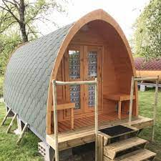
Kubernetes-Workloads
<numéro>
Pod
C’est l’unité d'exécution de base d'une application Kubernetes
  Un Pod représente des process en cours d'exécution dans votre cluster.
Un Pod encapsule
  un conteneur applicatif ou plusieurs conteneurs
  des ressources de stockage
  une identité réseau (adresse IP) unique
  des options qui contrôlent comment le ou les conteneurs doivent s'exécuter
Les conteneurs partagent certaines spécifications du Pod :
  La stack IP (network namespace)
  Inter-process communication (PID namespace)
  Volumes

Slide 5
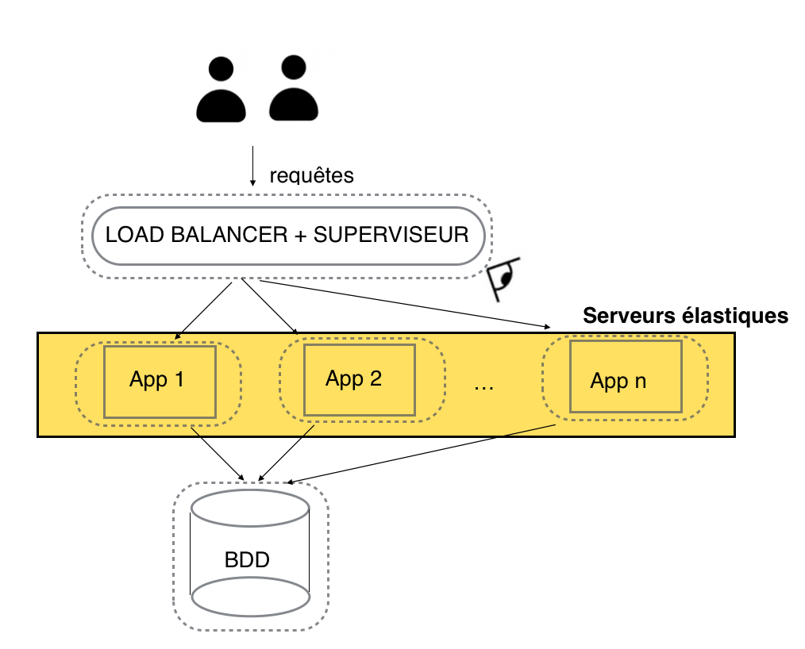
Kubernetes-Workloads
<numéro>
Pod
Entité éphémère et jetable
  Se termine à la fin du processus ou bien « éjecté » par manque de ressource.
Utilise plusieurs Pod (clonage) pour une mise à l’échelle horizontale
Un pod est rarement utilisé directement. Utilise un contrôleur pour le gérer
  Deployment
  StatefulSet
  DaemonSet
Notes:
Éphémère : mutable vs immuable
https://iamondemand.com/blog/devops-concepts-pets-vs-cattle/

Slide 6
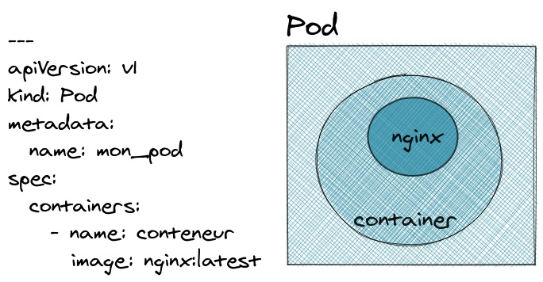
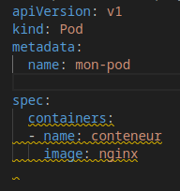
Kubernetes-Workloads
<numéro>
Templates de Pod
Fichier yaml qui spécifie comment créer un pod. Analogie avec docker-compose.
Notes:
Éphémère : mutable vs immuable
https://iamondemand.com/blog/devops-concepts-pets-vs-cattle/

Slide 7
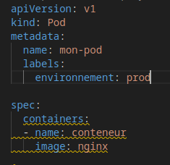
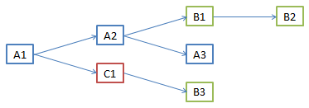
Kubernetes-Workloads
<numéro>
Label
Système de clé/valeur attaché à un object
Organisent les différents objets de Kubernetes (Pods,RC, Services, etc.) d'une manière cohérente qui reflète la structure de l'application
Corrèlent des éléments de Kubernetes : par exemple un service vers des Pods
Permet de rechercher des objet via kubectl
  kubectl get Pods –label environnement=production

Slide 8
Kubernetes-Workloads
<numéro>
Contrôleur

Slide 9
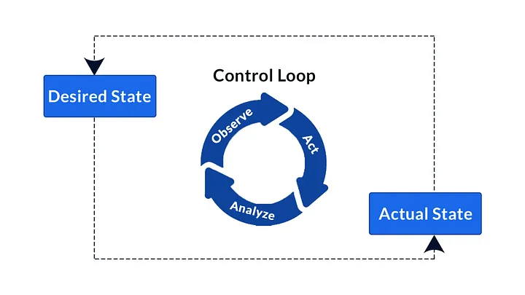
Kubernetes-Workloads
<numéro>
C’est quoi un contrôleur
« Les contrôleurs sont au cœur de Kubernetes et de tout opérateur.
C'est le travail d'un contrôleur de s'assurer que, pour tout objet donné, l'état réel du monde (à la fois l'état du cluster, et potentiellement l'état externe comme l'exécution des conteneurs pour Kubelet ou les loadbalancers pour un fournisseur de cloud) correspond à l'état désiré dans l'objet. Chaque contrôleur se concentre sur un type racine, mais peut interagir avec d'autres types.
Nous appelons ce processus "réconciliation" »
Extrait de « https://book.kubebuilder.io/cronjob-tutorial/controller-overview.html#whats-in-a-controller »
Notes:
https://book.kubebuilder.io/cronjob-tutorial/controller-overview.html#whats-in-a-controller

Slide 10
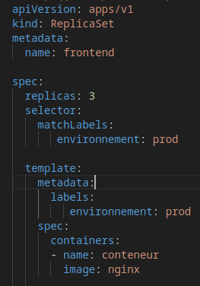
Kubernetes-Workloads
<numéro>
ReplicaSet
Objet qui a pour but de maintenir un ensemble stable de Pods à un moment donné.
Un ReplicaSet est défini avec
  un sélecteur qui spécifie comment identifier les Pods
  un nombre de replicas indiquant le nombre de Pods
  un modèle de Pod
Rarement utilisé tel quel. Employé via un Deployment.

Slide 11
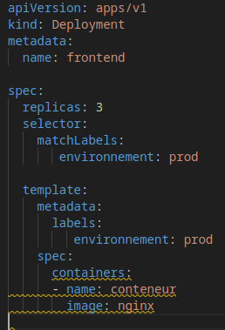
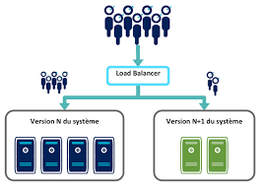
Kubernetes-Workloads
<numéro>
Deployment
Fournit des mises à jour déclaratives pour Pods et ReplicaSets.
Cas d'utilisation
  Créer un déploiement pour déployer un ReplicaSet.
  Déclarez le nouvel état des Pods
  Revenir à une révision de déploiement antérieure si l'état actuel du déploiement n'est pas stable.
  Augmentez le déploiement pour traiter plus de charge.
  Déploiement Canaries

Slide 12
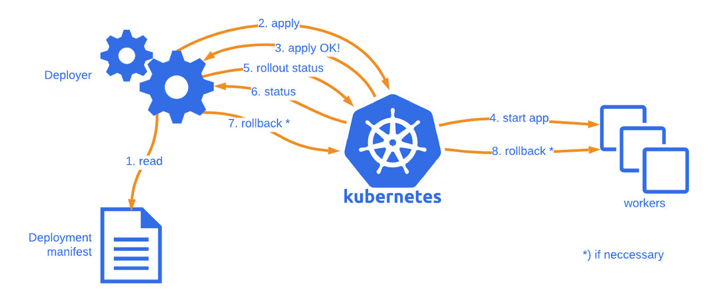
Kubernetes-Workloads
<numéro>
Deployment

Slide 13
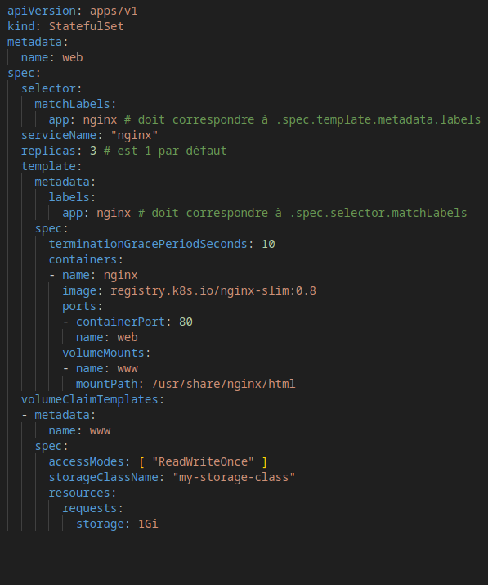
Kubernetes-Workloads
<numéro>
StatefulSets
Gère des applications avec état (stateful).
Garanties l’ordre de déploiement et l’unicité des Pods.
Les StatefulSets sont utiles pour des applications qui nécessitent :
  Des identifiants réseau stables et uniques.
  Un stockage persistant stable.
  Un déploiement et une mise à l'échelle ordonnés et contrôlés.
  Des mises à jour continues (rolling update) ordonnées et automatisées.

Slide 14
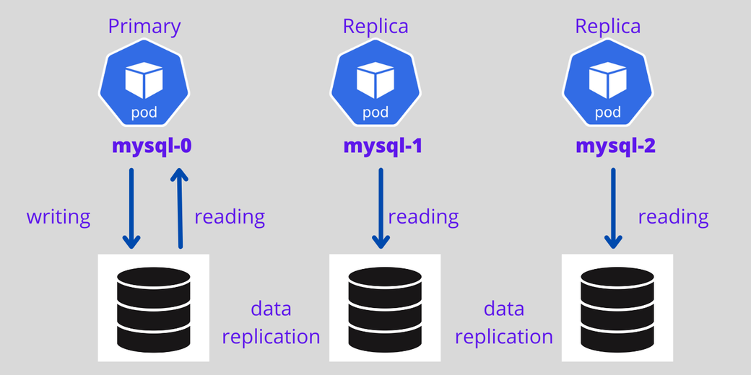
Kubernetes-Workloads
<numéro>
Statefulset : Intérêt

Slide 15
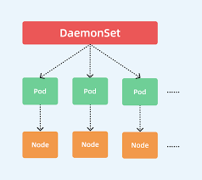
Kubernetes-Workloads
<numéro>
DaemonSet
Exécute sur tous les nœud une copie du pod (singleton)
A chaque ajout de nœud, un pod est ajouté. Et inversement ….
Utilisation:
  exécuter un démon de stockage de cluster sur chaque nœud
  exécuter un démon de collecte de journaux sur chaque nœud
  exécuter un démon de surveillance de nœud sur chaque nœud
Notes:
Pas sur le master par default. Peux préciser les nodes.

Slide 16
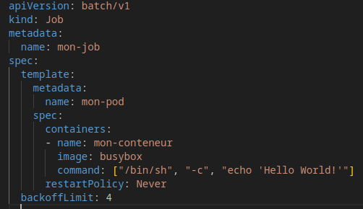
Kubernetes-Workloads
<numéro>
Job
Lance des tâches ponctuelles qui s'exécutent jusqu'à leur terminaison.
Diffère des contrôleurs de type "Deployment" qui gèrent des ensembles de Pods répliqués et durables
Cas d’utilisation
  Exécution de tâches ponctuelles, comme l'importation de données ou l'exécution de scripts.
  Exécution de tâches qui ne doivent pas être ré-exécutées en cas d'échec, comme la création d'une sauvegarde.
  Exécution de tâches qui peuvent prendre un certain temps à s'exécuter, comme l'exécution d'un test de performance.
Variante : CronJob.

Slide 17
Kubernetes-Workloads
<numéro>
Contrôleurs personnalisés
Permettent d'étendre les fonctionnalités de Kubernetes et de gérer des cas d'utilisation spécifique
Pour développer un contrôleur, utiliser Kubebuilder, …..
Exemple d’utilisation :
  Service Mesh (Istio, …..)
  HA postgresql (Kubegres, ...)
  Contrôleur de canary release
  Contrôleur de jobs avec des dépendances
  Contrôleur de webhook pour la validation des configurations
  Voir https://operatorhub.io/
  …..

Slide 18
Kubernetes-Workloads
<numéro>
Namespace

Slide 19
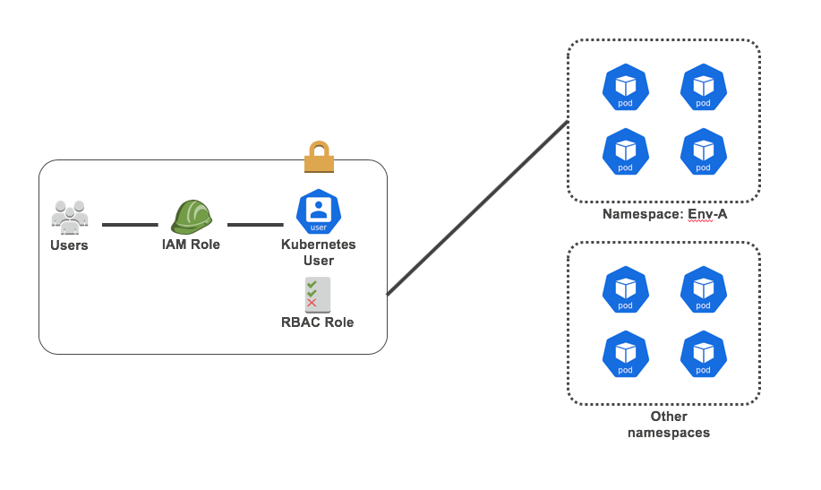
Kubernetes-Workloads
<numéro>
Définition
Un namespace est un concept d'organisation logique dans Kubernetes.
Il permet de diviser un cluster en plusieurs espaces virtuels isolés.
Les resources (pods, services, etc.) sont regroupées dans des namespaces.
Les utilisateurs et les applications peuvent être limités à des namespaces spécifiques.
Notes:
Les namespaces sont un élément essentiel pour organiser et gérer les ressources dans un cluster Kubernetes.
Ils permettent de garantir la sécurité et l'isolation des applications et des utilisateurs.

Slide 20
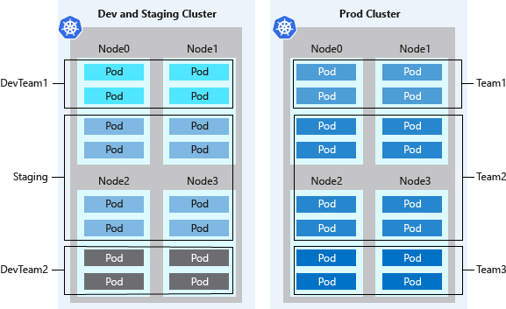
Kubernetes-Workloads
<numéro>
Fonctionnalités des namespaces
Isolation des ressources:
  Les resources d'un namespace ne sont pas accessibles aux autres namespaces.
Contrôle d'accès
  Les utilisateurs peuvent être limités à des namespaces spécifiques.
Quota de ressources:
  Des quotas peuvent être définis pour limiter l'utilisation des ressources par namespace
Facilité de gestion
  Les namespaces permettent de simplifier la gestion des environnements complexes.

Slide 21
Kubernetes-Workloads
<numéro>
Kubectl

Slide 22
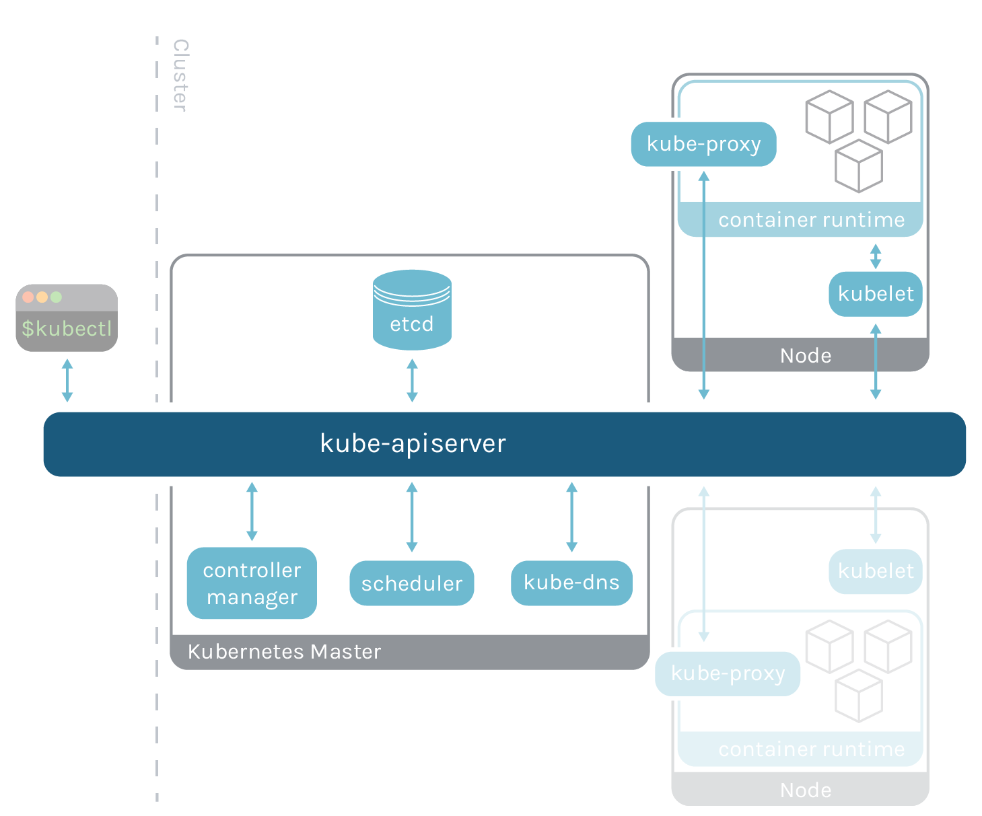
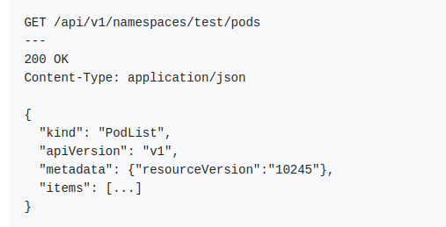
Kubernetes-Workloads
<numéro>
Kubectl
Dialogue avec Kubernetes via une API Rest
kubectl est l'outil en ligne de commande principal pour interagir avec un cluster Kubernetes. Il permet de gérer les ressources du cluster.

Slide 23

Kubernetes-Workloads
<numéro>
Utilisation : Mode Impératif
Le mode impératif est basé sur des commandes spécifiques où vous indiquez à Kubernetes les actions à effectuer de manière explicite. Vous dites à Kubernetes exactement quoi faire, et il effectue cette action instantanément.
Exemple
ATTENTION !
                ou destruction des
ressources
Avantages :
  Simple et direct.
  Utile pour des opérations ponctuelles et rapides.
Inconvénients :
  Moins propice à la gestion de l'état désiré du système sur le long terme.
  Peut conduire à des configurations non documentées, incohérentes et difficiles à reproduire.

Slide 24


Kubernetes-Workloads
<numéro>
Utilisation : Mode Déclaratif
Le mode déclaratif consiste à spécifier l'état souhaité du système sans nécessairement dire à Kubernetes comment y parvenir.
Uniquement via des fichier de configuration yaml
A chaque apply, évalue les modifications faites et modifie l’état de k8s en conséquence.
Avantages :
  Favorise une configuration plus contrôlée et reproductible.
  Facilite la gestion de l'état désiré du système sur le long terme.
NE PAS MÉLANGER LES 2 MODES POUR UN OBJET :
  peut conduire à un comportement inattendu !
Notes:
Vous décrivez simplement le résultat attendu, et Kubernetes s'occupe d'appliquer ces changements pour atteindre cet état.

Slide 25
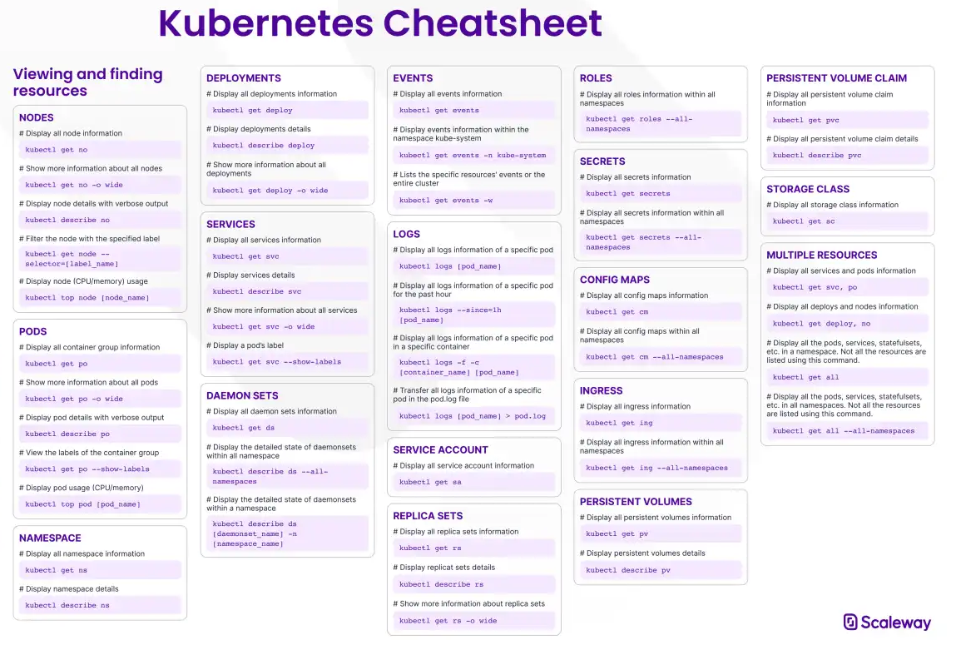
Kubernetes-Workloads
<numéro>
Les commandes

Slide 26
Kubernetes-Workloads
<numéro>
Récapitulatif

Slide 27
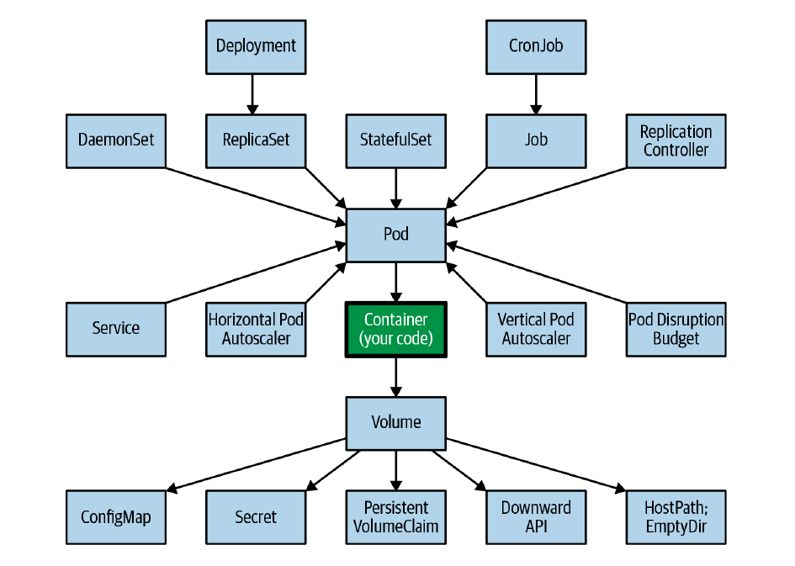
Kubernetes-Workloads
<numéro>

Slide 28

Kubernetes-Workloads

